Slide 1
LA AGENDA 2030
EL FINANCIAMIENTO PARA EL DESARROLLO
Programa de las Naciones Unidas para el Desarrollo

Slide 2
Agenda 2030 y los ODS

Slide 3
El desafío: la brecha de financiación
Según las Naciones Unidas se necesita una inversion anual de $5 a $7 billones (12 ceros) para cumplir los ODS de acá al 2030 a nivel global.
La brecha existente estimada es de $1.9 a $3.1 billones anual (por lo menos el 40%) a nivel global.
No tenemos aún un estimativo de la brecha para cumplir con los ODS en Paraguay.

Slide 4
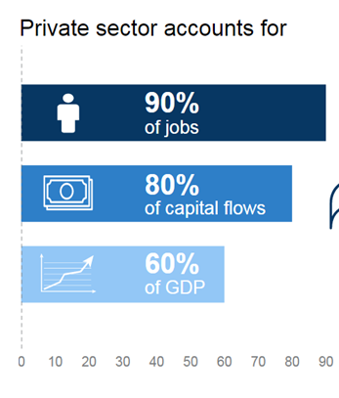
El rol del sector privado es esencial
Los activos financieros a nivel mundial actualmente exceden $290 billones y crecen 5% al año.
El sistema financiero internacional movilizo $90 mil millones en “capital de riesgo” (venture) en 2012-2016.
Se estima que existen unos $19 billones en balances corporativos que podrían utilizarse para capital de riesgo.
El capital en inversiones “responsables y sostenibles” que se ajustan bajo un estándar ético (no uniforme) ascendió a $18.2 billones en el 2016.
in developing countries

Slide 5
PNUD busca acelerar el financiamiento
Integración de marcos nacionales de financiamiento para los ODS
Presupuestos ODS
Instrumentos fiscales y de deuda alineados a los ODS
Apalancando financiamiento público internacional para los ODS
Desencadenando financiamiento privado para los ODS
Alineando estrategias de negocio y de operaciones para los ODS
Medición de impacto y reportaje de financiamiento ODS

Slide 6
Oferta del PNUD: SDG Impact
Gestión de Impacto
Inteligencia de Impacto
Facilitación de Impacto
Estándares de práctica: Desarrollar estándares de gestión de impacto, establecer gobernanza, y codificar estos estándares en un sistema de puntaje
Sello de Impacto ODS: Verificación de los procesos requeridos para autenticar inversiones que conduzcan a los ODS, implementado por socios locales certificados y apoyados por la experticia de la Oficina de País
Capacitación de la Oficina de País del PNUD.
Capacitación en línea
Reportes de mapeo de Inversiones de Impacto ODS: Publicaciones, desarrolladas por las Oficinas de País PNUD, que proveen a los inversionistas conocimiento del ambiente local y oportunidades de inversión en industrias, negocios, productos y condiciones de Mercado que avancen los ODS.
Secciones claves en los mapas de inversionistas incluirán:
Prioridades de Desarrollo nacionales relacionadas a los ODS
Industrias claves más relevantes a las prioridades de desarrollo nacional
Áreas de oportunidades de inversión
Oferta de inversionistas
Recursos de apoyo claves
Eventos de Inversionistas de Impacto ODS: Eventos, organizados por Oficinas de País PNUD, que juntan a inversionistas y empresas alineadas a los ODS para catalizar la inversión local y ayudar a las Oficinas de País PNUD
Mesas de diálogo para políticas de inversión

Slide 7
PNUD en Paraguay
Gestión de Impacto
Capacitación: serie de webinarios con la CNV Bonos ODS e Inversión Responsable
Promoción de los estándares SDG Impact para instrumentos financieros, alineados con reglamentación de los Bonos ODS.
Inteligencia de Impacto
Estudio de diagnóstico del mercado de la inversión de impacto
SDG Investor Map
Facilitación de Impacto
Plataformas de Green Commodities para la producción sostenible de carne y soja
Eventos sobre los ODS y el sector privado (seminarios, talleres, etc.)

Slide 8
Ejemplo 1. Bono de Género
Primer Bono de Género emitido en América Latina (año 2019)
Emisor: Banistmo Panamá (filial de Bancolombia)
Estructurador y suscriptor: BID Invest (100%)
Segunda Opinión: Vigeo Eiris
Valor total del bono: US$ 50 millones
Destinado a PYMES lideradas por mujeres para nuevos financiamientos (refinanciamiento hasta 10%).
Banistmo estima alcanzar un crecimiento promedio anual aprox. del 6% en esta cartera en próximo 5 años. El saldo de la cartera actual de préstamos a PYMEs lideradas por mujeres es aproximadamente US$ 300 millones

Slide 9
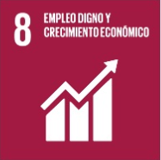
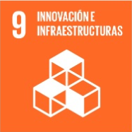
Ejemplo 1. Bono de Género
BID Invest monitoreará de forma anual los resultados alcanzados de acuerdo con su Marco de Efectividad en el Desarrollo.
El Programa Impulsa propuesta de valor integral para PYMEs lideradas por mujeres: ofrece productos financieros, así como asesoría financiera y de negocio, emprendimiento y liderazgo para mujeres, y creación de marca.
https://www.banistmo.com/wps/portal/banistmo/acerca-de/informacion-corporativa/relacion-con-inversionistas/bono-genero

Slide 10
Ejemplo 2. Bono Soberano ODS
Primer Bono Soberano ODS del mundo (año 2020)
Emisor: Gobierno de México
Estructurador y suscriptor: Banco Natixis y Gobierno de México
Segunda Opinión: PNUD y Vigeo Eiris
Valor total del bono: € 750 millones (US$ 890 millones aprox.)
La operación alcanzó una demanda de 5.696 millones de dólares, equivalente a 6,4 veces el importe asignado. 267 firmas de inversión globales participaron en la operación. Se estima que fue adquirido por 78 inversionistas
Vencimiento al 2027 con una tasa de rendimiento al vencimiento de 1.603% y pagando una tasa cupón de 1.350%, lo que lo coloca como el segundo cupón más bajo en la historia de los bonos en euros emitidos por el gobierno.

Slide 11
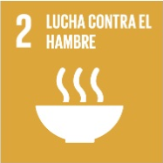
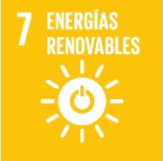
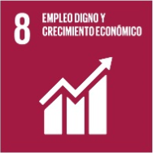
Ejemplo 2. Bono Soberano ODS
El Marco del Bono Soberano ODS define los gastos elegibles alineados a los ODS y georreferenciadas en las comunidades más necesitadas. El presupuesto nacional del país ya está alineado a los ODS. Adopta los estándares de bonos sociales del ICMA.
El PNUD emitió una opinión en forma de carta de alineación sobre el Marco. El PNUD también emitirá una opinión sobre el informe de impacto (anuales). Los inversores acogieron con agrado la participación del PNUD que, dijeron, fortalece la transparencia y validez de los informes de impacto.
https://www.undp.org/content/undp/es/home/news-centre/news/2020/Historic_890_million_SDG_Bond_issued_by_Mexico.html

Slide 12
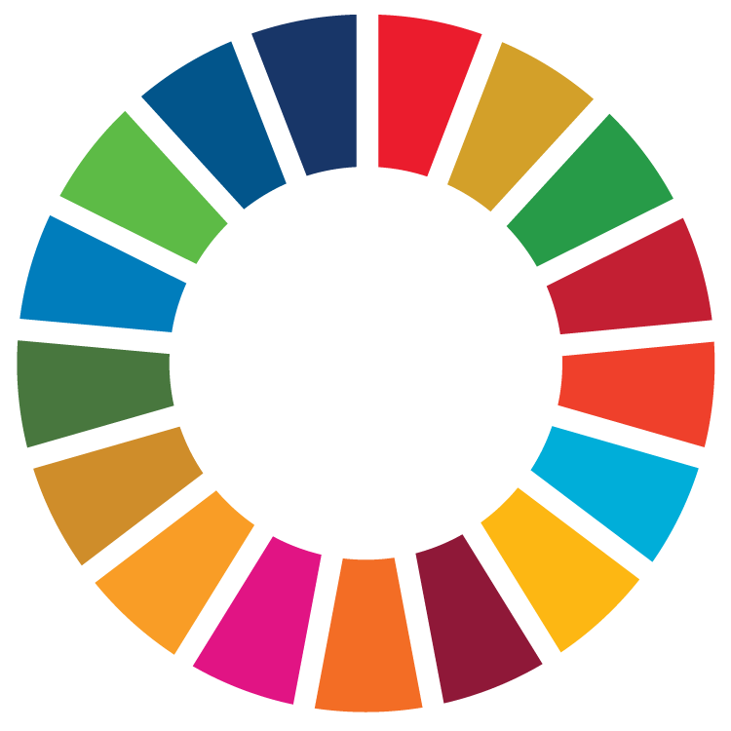
Gracias!!!
Contacto: hans.baumgarten@undp.org

